Slide 1
Гасіння механічних коливань за допомогою використання води.
Виконали:Моря Ярослав 9 класс
Штапура Олександр 10 класс
Харківська гімназія №47 Харківської міської ради

Slide 2
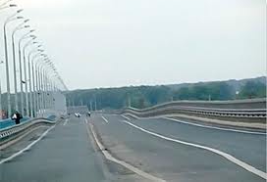
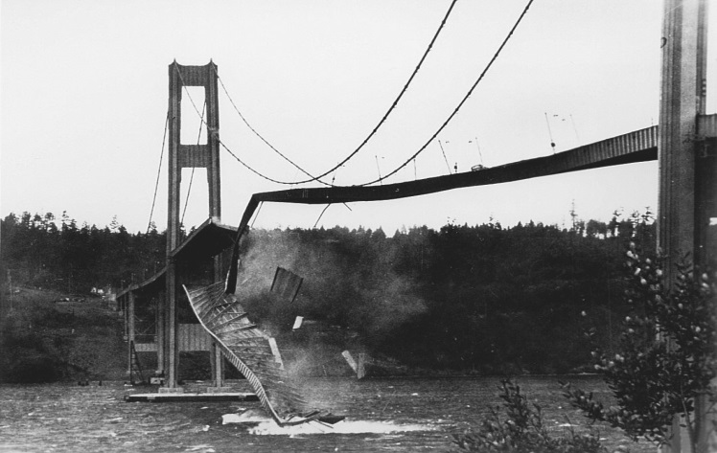
Історія
Ми зацікавилися цією задачею через резонанс, що викликають механічні хвилі у мостах, що призводить до їх руйнування, або ж приносить незручності користувачам мосту. Випадки руйнування мали місце ще на початку XX століття, а от незручності з мостами ми маємо навіть в Україні, наприклад Пішохідний міст в Києві.

Slide 3
Наше рішення
Ми винайшли систему, що запобігає виникненню і руйнує механічні коливання, якщо вони вже є. Система складається з труби наповненої водою на 30-40% та сферичних резервуарів заповнених водою наповнених водою на 30-40%. Сферы з'єднуються попарно, а также с трубой. Конструкція знаходиться під дорожним полотном.. Приклад розташування зображений на наступному слайді.

Slide 4
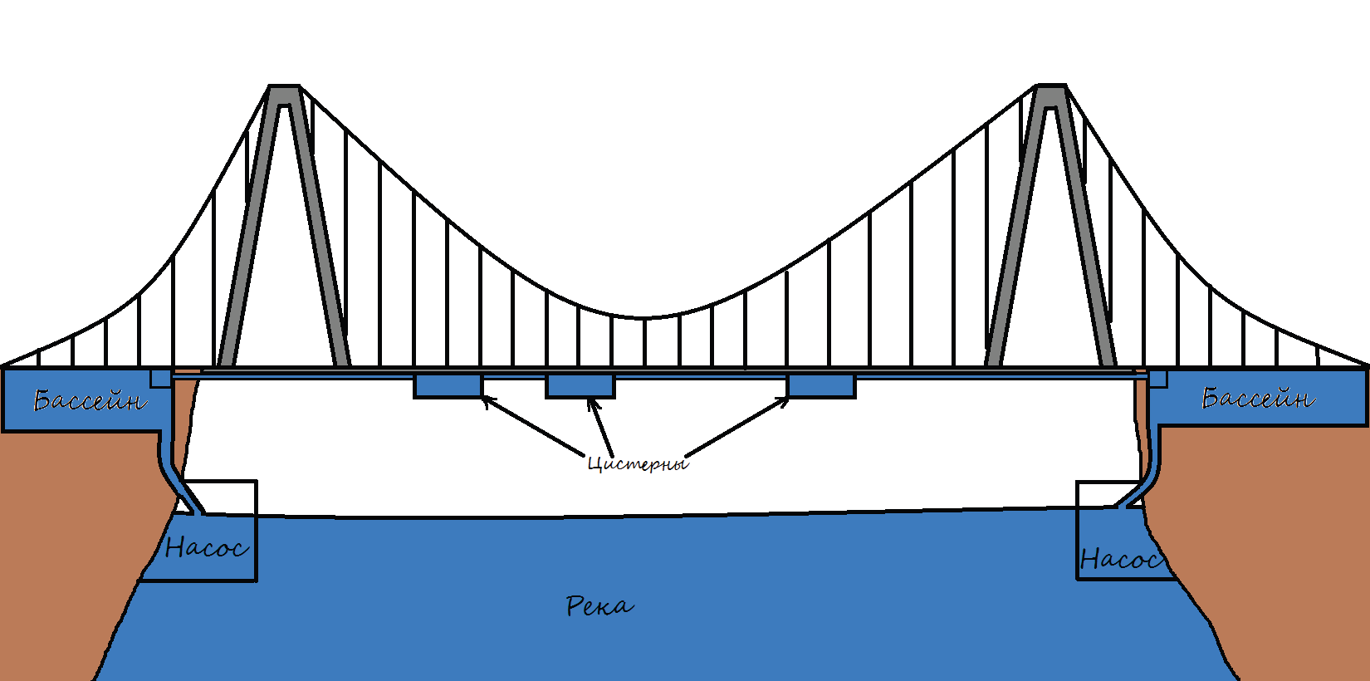

Slide 5
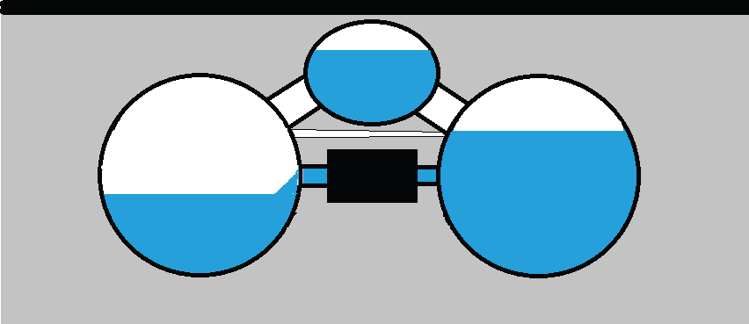
Поперечний розріз
Чорний прямокутник – насос, для перекачки води зі сфери у сфери, або ж у трубу, чи з неї.

Slide 6
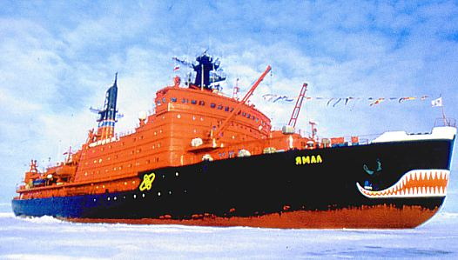
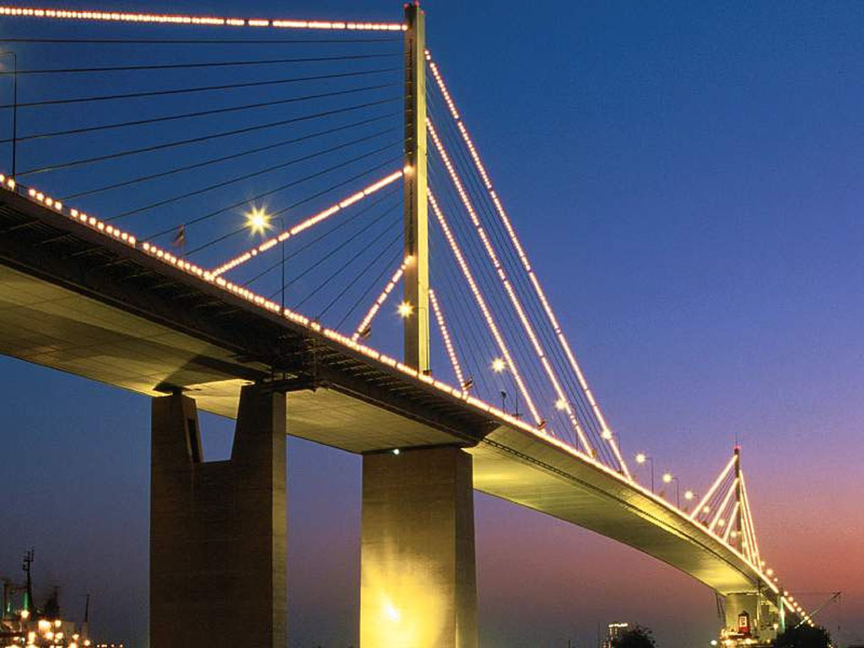
Прототипи і аналоги винаходу
Прототипами винаходу були атомний криголам з системою стабілізації водою та міст Акаши-Кайкіо в Японії.

Slide 7
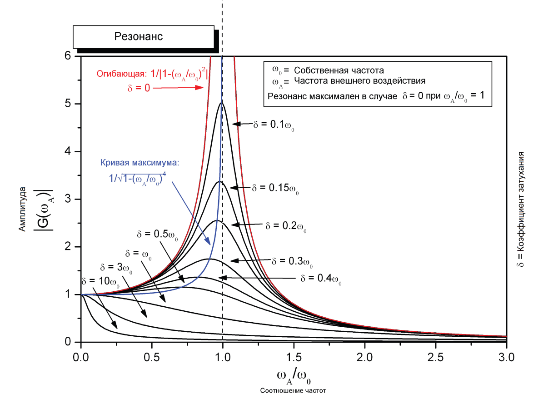
Чому це працюватиме?
Резонансна частота залежить від центра масс що постійно змінюється під час руху води, таким чином резонансна частота постійно змінюється і зовнішні коливання не співпадають з резонансною частотою міста.

Slide 8
Метод Халісова
За методом Халісова пропонується уникати входження в резонанс, встановлюючи проліти моста разної довжини. Таким чином у різних ділянок моста будуть різні резонансні частоти, що не дасть їм увійти в резонанс.
За нашим методом можна буде змінювати кількість води в трубі і сферах, регулюючи таким чином масу прольотів і резонансну частоту.

Slide 9
Коли коливання вже розпочалися
Під час коливань вода буде розгойдуватись у різні сторони і заливаючись на стінку сфери буде гасити свою енергію, через силу тяжіння. Тобто вода за рахунок такого хаотичного руху і сили тяжіння буде гасити енергію коливань, що передаються їй від системи, отже гасити коливання.

Slide 10
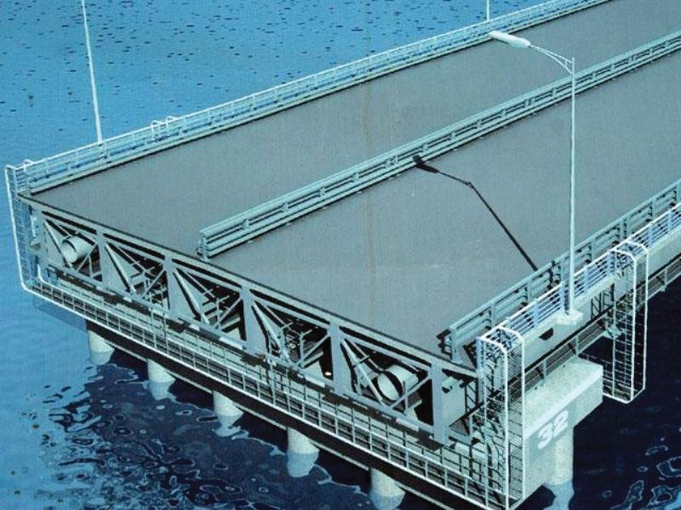
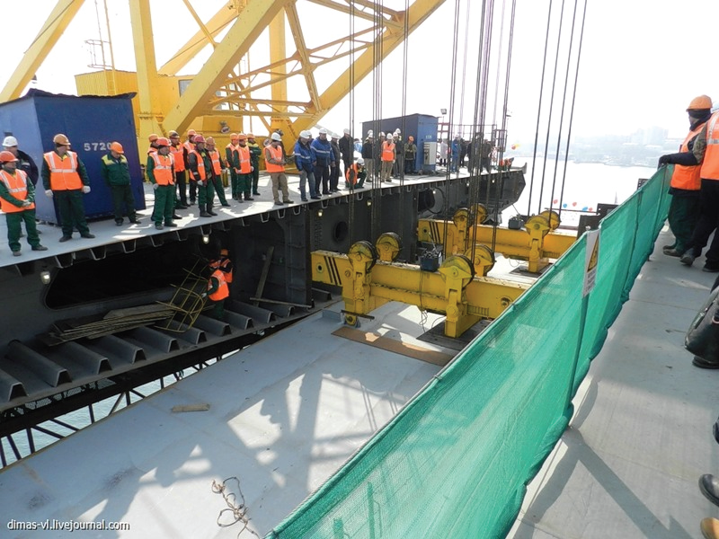
Розташування
Ми пропонуємо розташовувати цю систему у порожнинах всередині мостів.

Slide 11
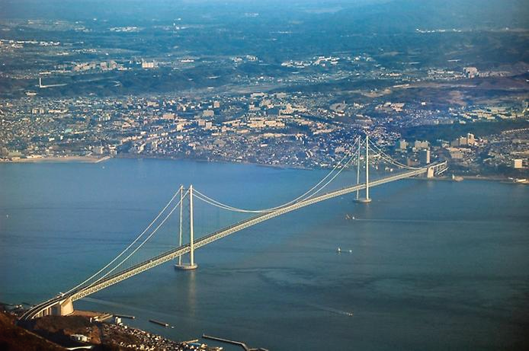
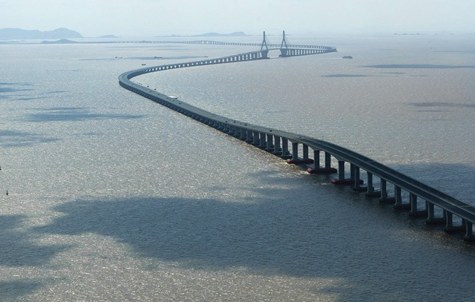
Перспективність
Зараз найбільш розповсюджені вантові мости, що є різновидністю подвісних. Наша система найбільш єфективно гасить коливання якраз таких мостів. Її можна б було встановити на міст Ханчжоу в Китаї, або на міст Жемчужний в Японії.

Slide 12
Дякуємо за увагу!

